Slide 1
课程管理系统
——系统分析与设计成果展示
组长：15331004毕 胜
15331021陈锦宇
15331232罗文璐
15331008曹浩楠
15331079冯奕健
15331327谢苑珍

Slide 2
项目组成员
指导老师：衣杨
毕胜 | 15331004
陈锦宇 | 15331021
罗文璐 | 15331232
谢苑珍 | 15331327
冯奕健 | 15331079
曹浩楠 | 15331008

Slide 3
简述
小组成员按照课程所学知识，开发基于安卓平台的“课程管理系统”APP，主要目的为便于师生进行课堂交流与讨论，同时便于学生接收信息，起到辅助教学的作业。

Slide 4
1 需求分析
该部分对待开发系统进行了详细分析，旨在明确待开发系统所解决的问题、功能性需求及非功能性需求等。
主要分为5个步骤：
问题陈述
用例析取
用例规约
补充规约
术语表

Slide 5
1.1 问题陈述
设计和开发本系统的原因及背景。
在教学当中，老师常常会发布一些教学信息，也需要与学生进行适当的线上讨论。现今，微信群和QQ群的使用当中，往往会出现消息过多，导致通知寻找困难甚至丢失的情况。
同时，师生讨论时话题过多，也为老师答疑解惑造成了困难，学生获取有效信息也增加了难度。

Slide 6
1.1 问题陈述
主要功能介绍
基于此，本项目组将设计和开发一个课程管理系统。该系统基于安卓，基于MVC三层架构，集发布通知、师生讨论、查阅课程信息等功能于一身，为师生提供了高效的线上信息获取平台。该系统设定两个角色，分别为管理员、教师、学生。
管理员的功能有课程管理、人员管理；
教师的功能有课程管理、发布通知；
学生的功能有选择课程；
教师和学生共有的功能：注册登录、查看消息、师生讨论

Slide 7
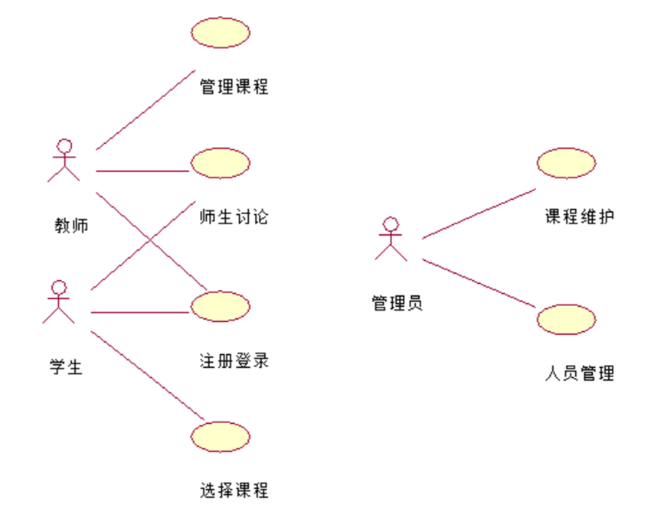
1.2 用例析取
图1-1 课程管理系统用例图

Slide 8
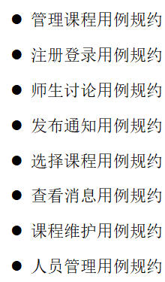
1.3 用例规约

Slide 9
1.3.1 选择课程用例规约
1．简要说明
本用例允许学生选择加入或者退出本学期的课程。在学期开始时，学生可以使用课堂邀请码加入所选课程。
2．事件流
2.1基本事件流
用例开始于学生查看所选的课程
系统要求学生指出要执行的操作,一旦学生进入详情界面提供了所需指令，以下的一条子事件流将被执行
如果选择的是“加入课程”，加入课程子事件流将被执行
如果选择的是“退出课程”，退出课程子事件流将被执行
2.1.1加入课程
学生在弹出的对话框中输入该课堂的课堂邀请码，成功加入该。
2.1.2退出课程
一旦学生点击了退出课程，系统弹出对话框询问是否退出
若选择退出，学生的已加入课程列表中删除该课程的选项
2.2备选事件流
2.2.1课堂邀请码错误
若学生输入了错误的课堂邀请码，系统则不通过该学生对该课堂加入的申请，并提示错误，需要学生重新选择加入课堂

Slide 10
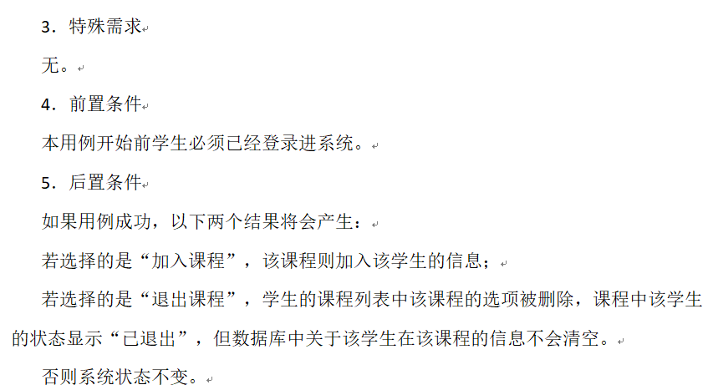
1.3.1选择课程用例规约

Slide 11
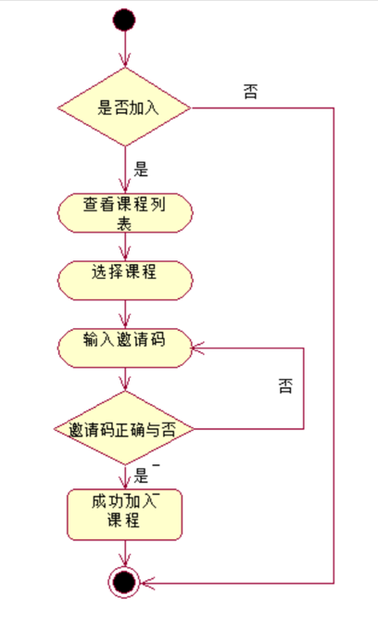
1.3.1 发布活动用例规约
7）活动图
图1-2 加入课程活动图

Slide 12
1.3.2 发布通知用例规约
1．简要说明
本用例允许教师根据自身的教学需求，发布对应课程所有学生必会收到的课程信息，包括课程通知。
2.事件流
2.1基本事件流
用例开始于教师对进行自己的课程，查看选项。
1)系统要求教师给出要执行的操作。
2)教师给出操作，以下子事件流将被执行。
如果选择的是发布课程信息，发布课程信息子事件流将被执行。
2.1.1发布课程信息
1)输入通知标题和内容
2)发布通知
2.2备选事件流
无。
3.特殊需求
无。
4.前置条件。
作为教师身份进入课程。
5.后置条件。
服务器接收信息，发送给学生端。

Slide 13
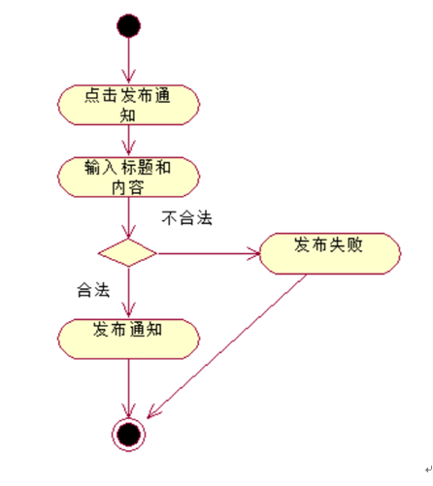
1.3.2 发布通知用例规约
图1-3 发布通知活动图

Slide 14
1.4 补充规约
1.4.1.目标
本文档的目的是定义课堂管理系统的需求。本补充规约列出了不便于在用例模型的用例中获取的系统需求。补充规约和用例模型一起记录关于系统的一整套需求。
1.4.2.功能
1) 多个用户必须能同时执行操作。
2) 如果某教师/学生输入信息错误，系统必须提醒该教师/学生
3) 发布的课程信息必须告知该课程内的所有学生
1.4.3.可行性
手机用户界面应与 Android 7.0 兼容。

Slide 15
1.4 补充规约
1.4.4.可靠性
选课系统在每周七天，每天二十四小时内都应是可以使用的。宕机的时间应少于 10%。
1.4.5.性能
1) 在任意既定时刻，系统最多可支持 2000 名用户同时使用中央数据库，并在任意时刻最多可支持 500 名用户同时使用本地服务器。
2) 系统将能在十秒钟内提供对遗留课程目录数据库的访问。
3) 系统必须能够在 2 分钟内完成所有事务的 80%。
1.4.6.约束性
系统必须提供基于Android 7.0的接口。

Slide 16
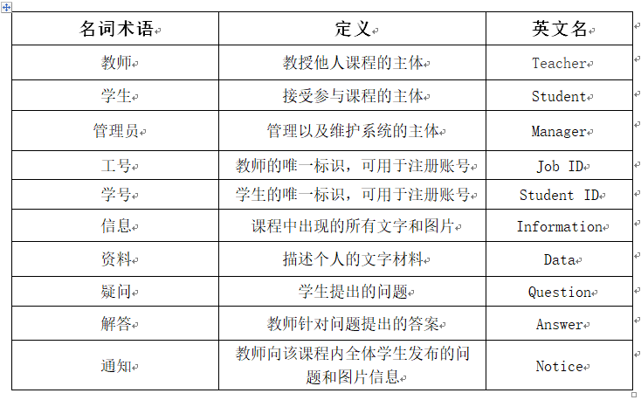
1.5 术语表
表1-1 志愿者管理系统术语表

Slide 17
2 架构设计
该部分又称为概要设计，主要描述系统设计时所使用的基本架构，本系统使用的是MVC架构。
主要分为3个步骤：
架构描述
架构图
关键抽象

Slide 18
2.1 架构描述
本系统采用MVC（Model-View-Controller）模式进行架构设计。该系统分为模型层、视图层和控制器层。MVC架构设计将业务逻辑、数据和界面显示分离开来，使得开发人员在改进和个性化定制界面及用户交互的同时，不需要重新编写业务逻辑。
视图层主要是课程管理系统图形界面，为用户提供交互界面；控制器负责转发请求，对请求进行处理，它控制着应用程序的流程，处理时间并进行响应；模型封装了与应用程序的业务逻辑相关的数据如课程信息、用户信息等。

Slide 19
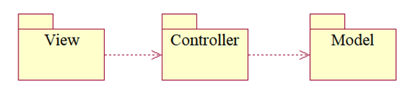
2.2 架构图
图2-1 课程管理系统架构图

Slide 20
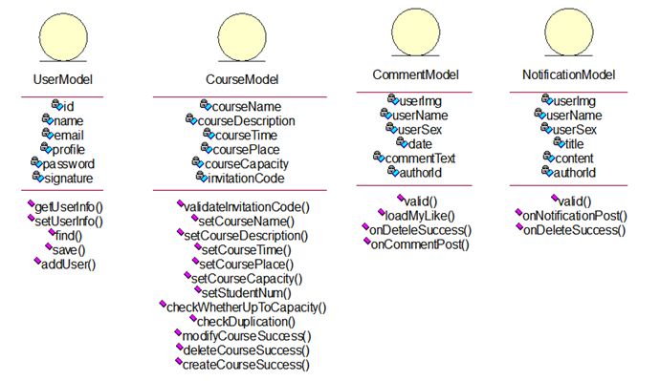
2.3 关键抽象
图2-2 课程管理系统实体类图

Slide 21
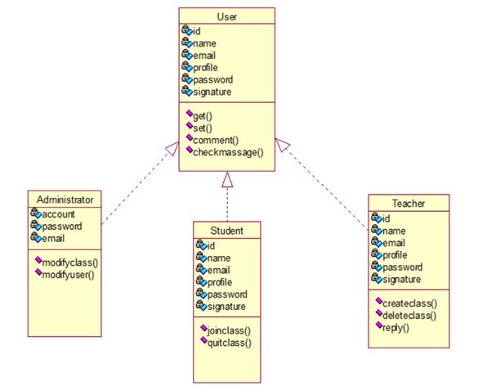
2.3 关键抽象
图2-2 课程管理系统实体类图

Slide 22
3 用例分析
用例分析为详细设计的第一部分。主要对系统用例进行具体分析。
主要分为4个步骤：
补充用例规约
用例中类的析取
分析机制
合并分析类

Slide 23
3.1 补充用例规约
3.1. 补充用例规约
经检查， 本项目组发现用例规约比较完善，暂时无需补充。

Slide 24
3.2.1 加入课程用例析取
边界类：courseForm 边界类为选择课程页面
控制类：CourseAction控制类负责处理加入课程和退出课程的相关操作，包括加入课程、退出课程、网络异常处理、用户关联课程、课程关联用户、更新课程列表、退出课程时删除用户与课程的关联和确认加入或退出课程。
实体类：CourseModel实体类表示课程实体，包含课程名、课程描述、上课时间、上课地点、课堂容量和加入课程邀请码。

Slide 25
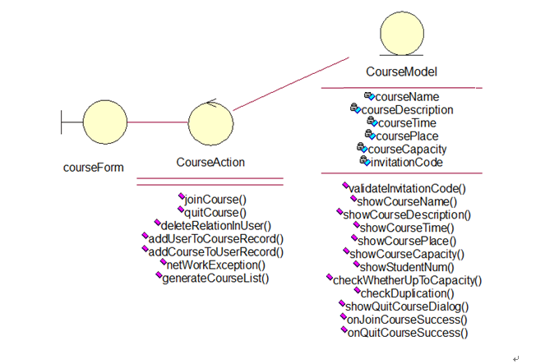
3.2.1 加入课程用例析取
图3-1 加入课程用例析取图

Slide 26
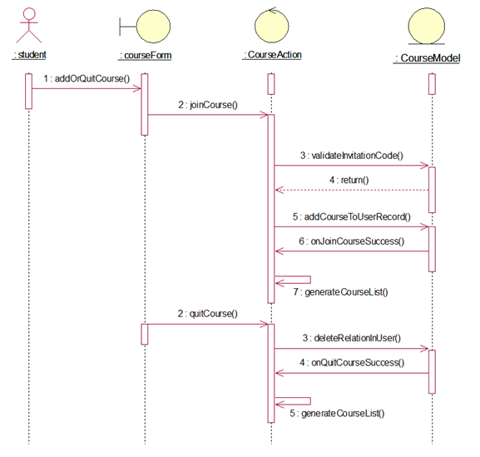
3.2.1 发布活动用例析取
图3-2 加入课程用例时序图

Slide 27
3.2.1 加入课程用例析取
学生点击课程列表中的某一门课程，系统调用addOrQuitCourse()方法进入加入或退出课程页面，点击加入课程调用joinCourse()方法，退出课程调用quitCourse()方法，加入课程后将课程加载到“我的课程”，退出课程则从“我的课程”删除该课程，最后调generateCourseList()更新“我的课程”课程列表。

Slide 28
3.2.2 发布通知用例析取
根据需求分析中的用例归约，经分析可得到该用例中的三种类
边界类：NotificationForm。Notification是通知显示区页面。
控制类：NotificationForm。Notification控制类负责通知的相关操作：发布通知，输入通知的的标题和内容，查看通知，标记已读通知。
实体类：NotificationModel。NotificationModel实体类表示发布通知的教师或者管理员实体，包括：用户信息，用户昵称，用户性别，通知标题，通知内容，通知作者ID。

Slide 29
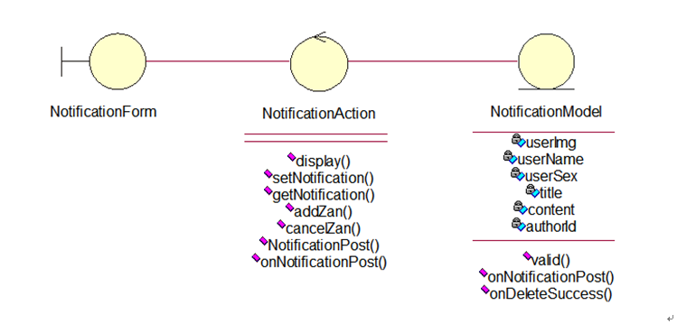
3.2.2 发布通知用例析取
图3-3 发布通知用例析取图

Slide 30
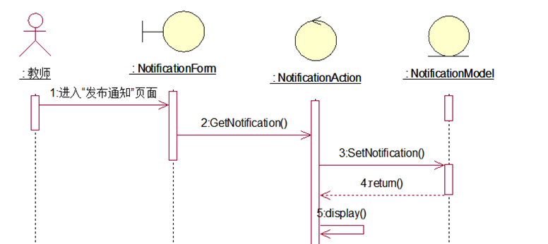
3.2.2发布通知用例析取
图3-4 发布通知用例析取图

Slide 31
3.2.2发布通知用例析取
教师点击课程详情中的发布按钮，通过activity跳转进入发布通知界面，输入通知的标题和内容， getNotification()来开始触发发送通知，使用setNotification()编辑并保存通知，用return()返回。Display（）来显示通知。

Slide 32
3.3 分析机制
本节根据1.4补充规约得到上述边界类、控制类、数据类需要满足的非功能性需求，列出系统的分析机制表，如下表所示。
表3-1 课程管理系统分析机制表
分析类（analysis classes） | 分析机制(analysis mechanism)
CommentModel | 持久性、安全性
CourseModel | 持久性、安全性
UserModel | 持久性、安全性
NotificationModel | 持久性、安全性

Slide 33
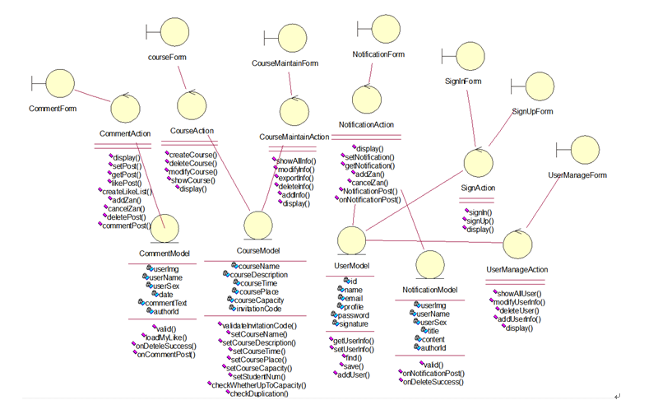
3.4 合并分析类
图3-5 课程管理系统总类图

Slide 34
4 子系统及其接口设计
子系统及其接口设计为详细设计的第二部分。主要描述系统功能较为复杂时，将一部分功能封装成为子系统。
主要有4个步骤：
确定设计类
定义子系统
定义接口
确定可重用子系统

Slide 35
5 部件设计
部件设计为详细设计的第三部分。主要分析了系统在运行时可能产生的一些非功能性需求，解决资源抢占造成的冲突，并给出详细的设计方案。
主要有4个步骤：
分析并发需求
针对某个需求的设计方案
生命周期
映射到现实系统

Slide 36
5.1 分析并发需求
本系统在运行时会产生一些并发需求：
(1) 多人同时使用该系统
(2) 加入课程人数超过该课程的最大容量

Slide 37
5.2 针对加入课程人数的设计方案
系统运行时，课程加入人数可能会超过课程最大容纳量，此时可能会产生资源冲突问题。为了解决这个问题，我们使用了发布者设置加入课程邀请码机制，即加入课程人数可以超出课程最大容量，但只有持有发布者的课程邀请码的人可以加入课程。

Slide 38
5.3 生命周期
整一个系统仅由一个进程构成，该进程生命周期与系统的生命周期一致，当系统结束运行时候，进程将结束；如果进程被迫结束（如发生异常），则该系统也会结束。
该进程包括多个线程。可能存在多个用户请求，需要一个请求线程，该线程仅用来接收所有用户的请求，并将请求放到对应的请求队列中去。需要一个响应线程对该队列进行轮询操作，如果发现请求队列存在用户的请求，则从资源池请求分配资源进行响应。处理线程由资源池进行分配，当响应线程请求一个线程处理请求的时候，如果资源池存在空闲的线程，则将该空闲线程用于处理该请求。

Slide 39
5.4 映射到现实系统
该系统仅适用于安卓手机用户，用户可通过下载安装App，在联网的条件下能在现实系统中运行该设计方案。

Slide 40
Thanks!

Slide 41
小组分工：
组长：15331004 毕胜
产品：
15331004毕 胜（项目管理，课堂展示，系统文档，PPT）
15331021陈锦宇（项目管理，课堂展示，系统文档）
15331232罗文璐（系统文档，文档汇总）
15331317吴雪敏（需求分析，视频录制）
15331327谢苑珍（系统文档，使用说明）
代码：
15331008曹浩楠（项目基础构建，UI前端，教师功能）
15331079冯奕健（讨论区功能实现，业务逻辑）
15331004毕 胜（部分UI前端及逻辑，教师功能，异常检测）

